Slide 1
Öğretim uygulamasI için planlama
Doç.Dr. Şirin Karadeniz

Slide 2
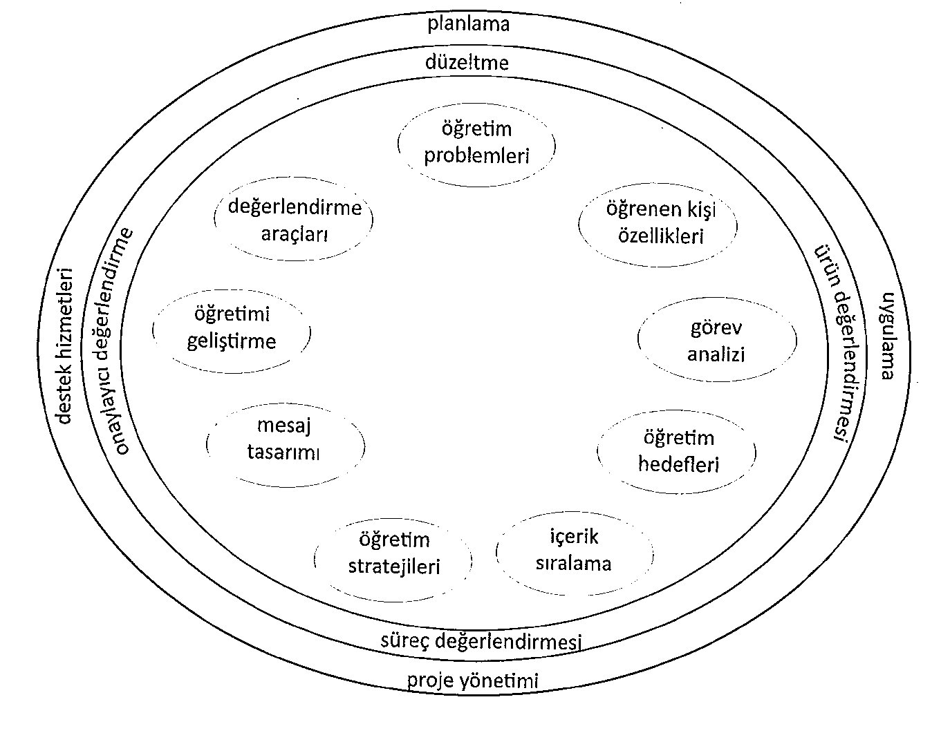
Öğretim TASARIMI MODELİ

Slide 3
PLANLANMIŞ DEĞİŞİM
Müşterinin öğretim programı ve ürünlerini kabul etmesi
Kabullenme
Yayılma: Yenilik ile ilgili bilgi aktarma
Benimseme: Yeniliğin kullanılması ile ilgili karar.

Slide 4
ROGERS’A GÖRE YAYILMA SÜRECİNİN DÖRT ÖĞESİ:
Yenilik
İletişim
Zaman
Sosyal Sistem
Yeniliğin avantajı
Değerler, ihtiyaçlar ve tecrübeler ile uyumu
Yeniliğin karmaşıklığı
Yeniliği deneyebilme becerisi
Sonuçların gözlenebilirliği
Bilgilendirme: Doğrudan ve dolaylı reklam
Yenilikçiler
Erken benimseyenler
Erken çoğunluk
Geciken çoğunluk
Geri kalanlar
Hedef kitledeki liderler, paydaşlar ve ilişkiler

Slide 5
CLER MODELİ: Uygulama PLANI
Configuration (Konfigürasyon)
Linkage (İlişki)
Environment (Çevre)
Resource (Kaynak)
Bireysel
Grup
Kurumsal
Kültürel ilişkiler
Formal
Informal
Fiziksel
Sosyal
Entelektüel
Kavramsal kaynaklar
Etki kaynakları
Maddi kaynaklar
Personel kaynakları
Kurumsal kaynaklar
Teknik beceri ve destek
İtibar, marka ödül...
Ödül ve negatif etki kaynakları
Finansal destek
Materyal kaynakları
Teknoloji/iletişim ve personel altyapısı
Zaman kaynağı

Slide 6
Uygulama kararlarI
Öğretim sunumu
Sınıflar
Rezervasyon ve Düzenleme
Medya araçları
Planlama ve Kontrol
Diğer ekipmanlar
Ulaşım
Konaklama
Öğrenen ve eğitmen
Eğitim amaçlı ziyaretler
Yiyecek
Materyaller
Paketleme
Çoğaltma
Depolama
Taşıma
Eğiticiler
Zamanın planlanması
Eğiticilerin eğitimi
Öğretme ve sunum becerisi geliştirme

